Slide 1
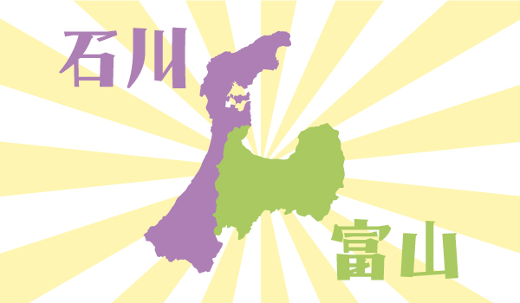
第35回 全国ローターアクト研修会 サブプログラムコース紹介
日程：2023年3月25日（土）
第2610地区6クラブの地元を体験していただく8つのコースをご用意しました。
どれも各クラブおすすめのコースとなっています。ぜひ楽しみながら学んでください！
珠洲RAC
金沢RAC
金沢東RAC
砺波RAC
小松RAC
南砺RAC

Slide 2
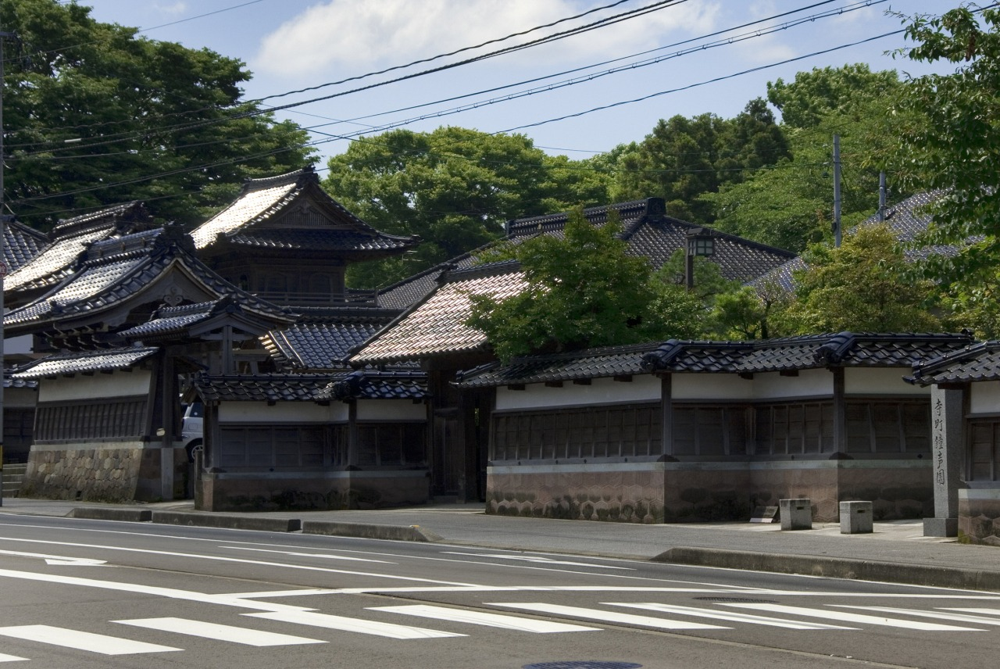
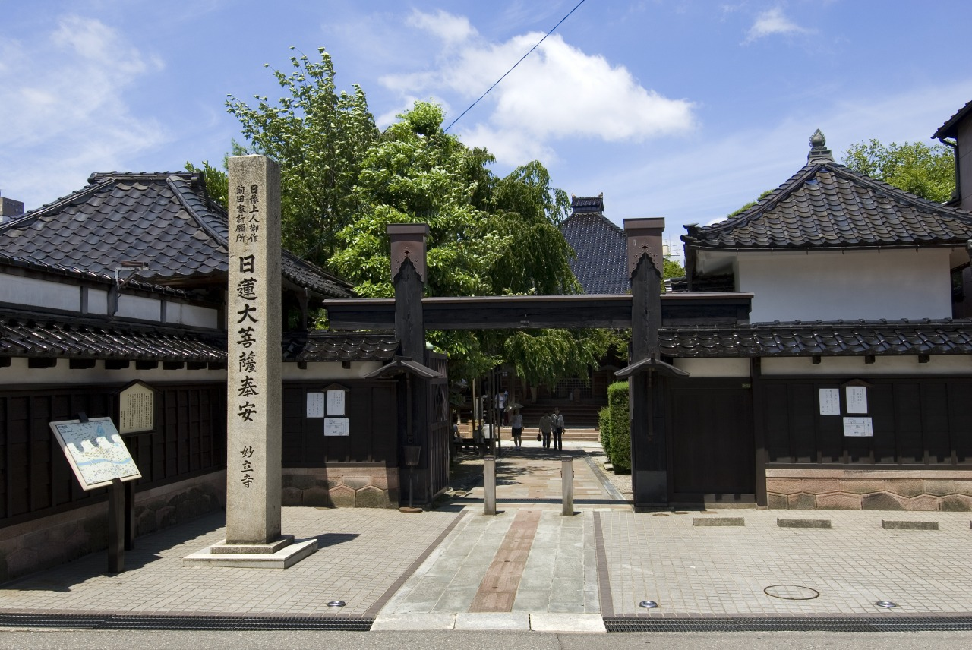
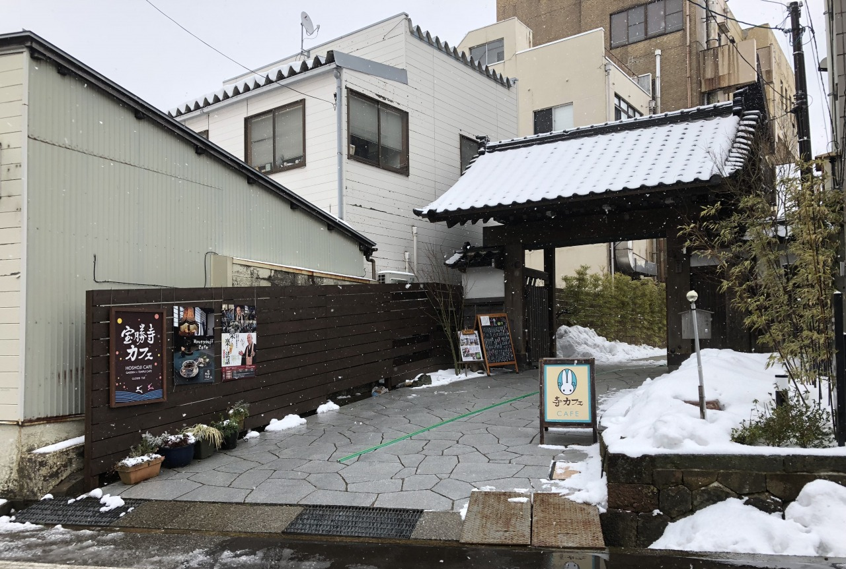
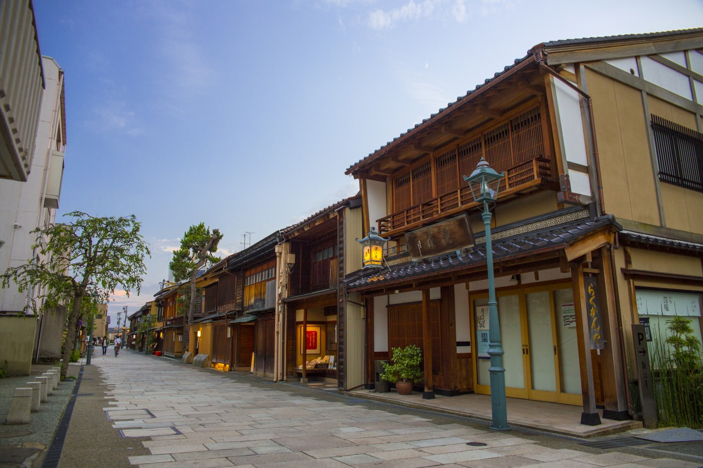
■石川 金沢寺町コース
金沢三寺院群の中で最も規模が大きく、
約70もの寺社が集まっている寺院群。
忍者寺で知られる「妙立寺」
室生犀星ゆかりの「雨宝院」
天然記念物の大桜で有名な「松月寺」など、
国の重要伝統的建造物群保存地区に選定されています。
①まいどさんによる
寺町寺院群案内
Q.「まいどさん」って？
金沢観光のボランティアガイドさんのことです。300人を超えるメンバーが、
金沢へ観光に来られる皆さんに少しでも金沢を知っていただきたいと毎日頑張っています。
②妙立寺参拝
（忍者寺）
③宝勝寺カフェ
休憩
落とし穴、隠し階段などの仕掛けにびっくり！「忍者寺」と呼ばれ、落とし穴になる賽銭箱、床板をまくると出現する隠し階段、金沢城への抜け道が整備されていたとされる井戸などの仕掛けが、寺のあちこちで見ることができます。
お寺の中にはカフェが併設
美濃(岐阜県)の禅僧・千岳宗仞禅師が創建した寺。山門および本堂は創建当初の建物と考えられています。
割烹や町家ショップが軒を
連ねる趣のある町並み
ひがし茶屋街、主計町茶屋街と並ぶ金沢三茶屋街のひとつ。出格子が美しい2階建ての茶屋建築に老舗割烹が軒を並べ、趣のある一角を作り上げています。夕暮れ時になると、着飾った芸妓が街を歩き、家並みからは三味線の音色が流れて、芸の町・金沢の夜が感じられます。
④にし茶屋街
散策

Slide 3
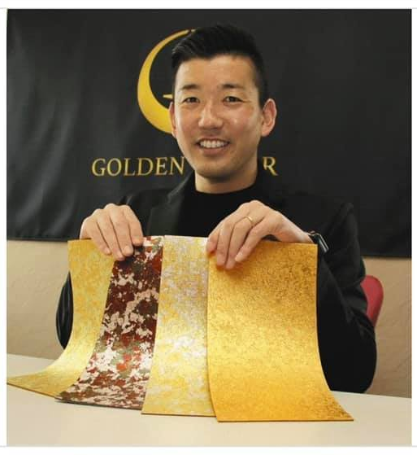
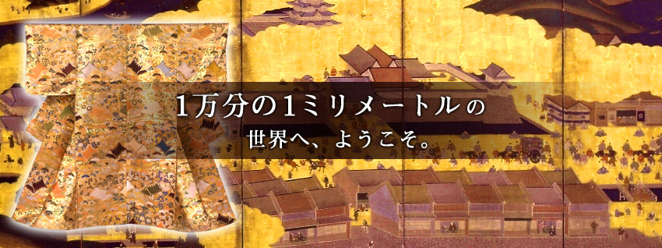
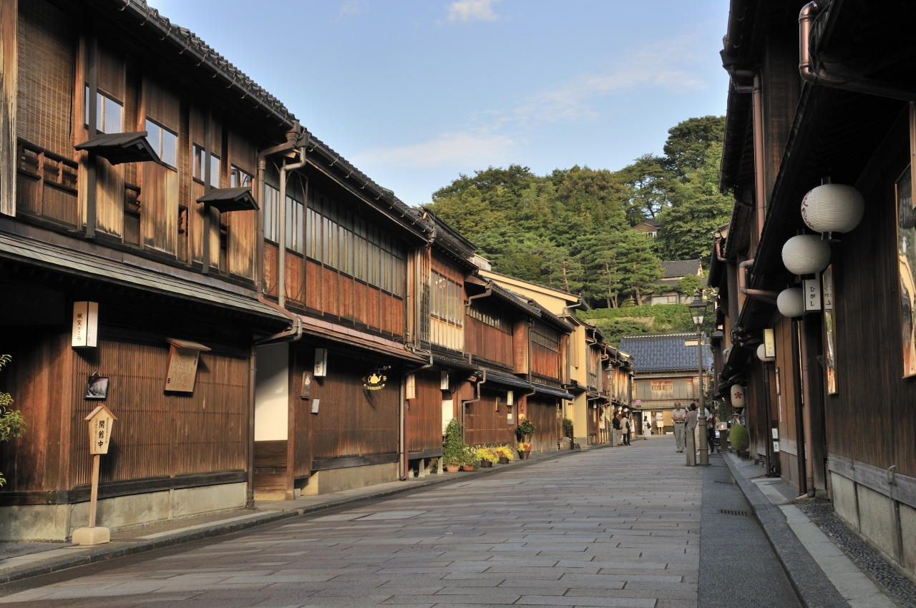
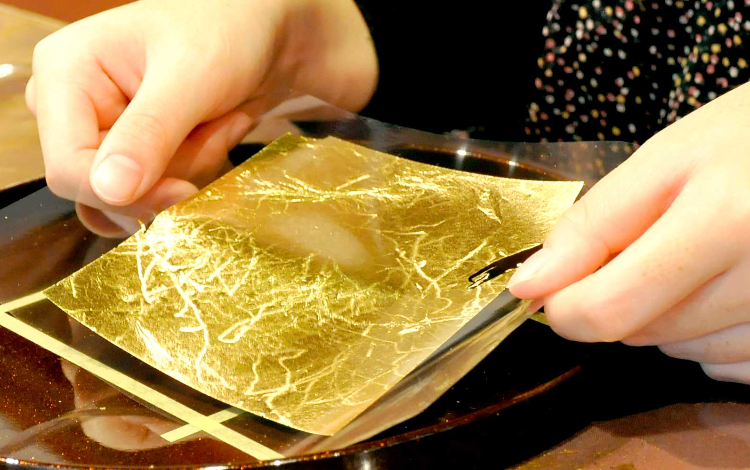
■石川 金沢金箔コース
石川の伝統文化「金箔」。その歴史や伝統を学びながら、
自分の地域の伝統文化がどのようにして守られているかを考えるきっかけに。
■基調講演
講師：株式会社ゴールデンバロール
代表取締役 諸江 健太様
テーマ：今後の金箔業界
場所：金沢歌劇座
他にも金沢・金箔の世界を知るコンテンツが盛りだくさんです！
金箔について知る「安江金箔工芸館ツアー」
金箔製造道具、工程見本及び美術工芸作品を所蔵。美術工芸作品は、金屏風をはじめとする絵画や加賀蒔絵などの漆工、加賀象嵌に代表される金工、金糸を用いた染織、陶磁、七宝ガラス、彫刻、書、その他の金箔工芸など多岐にわたっています。
ひがし茶屋街散策
記念品への箔貼り体験

Slide 4
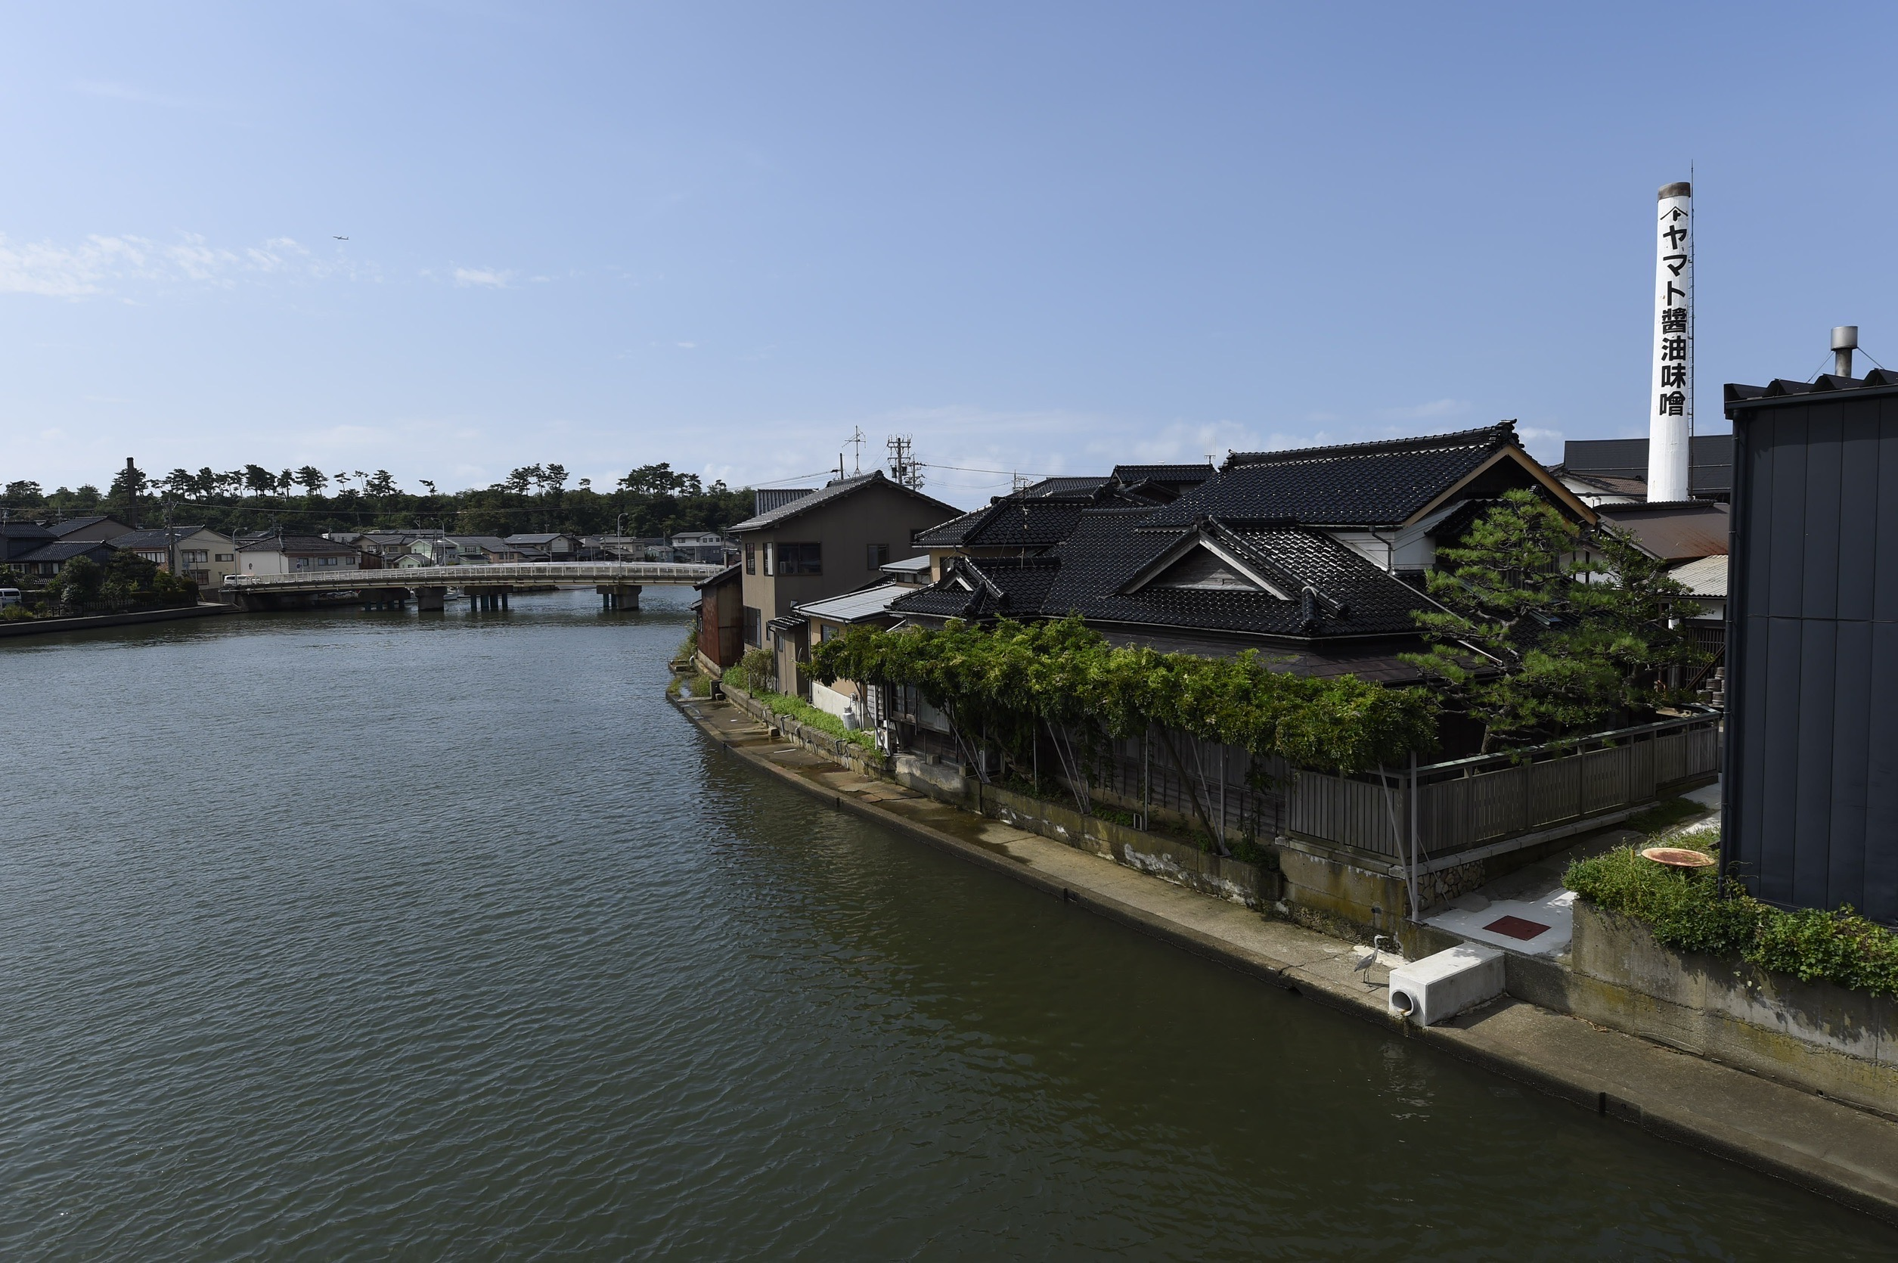
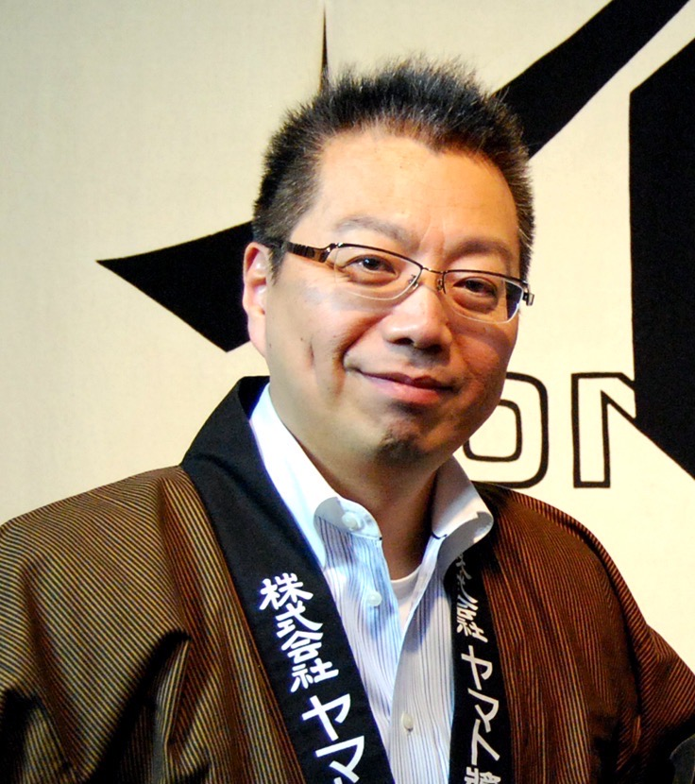
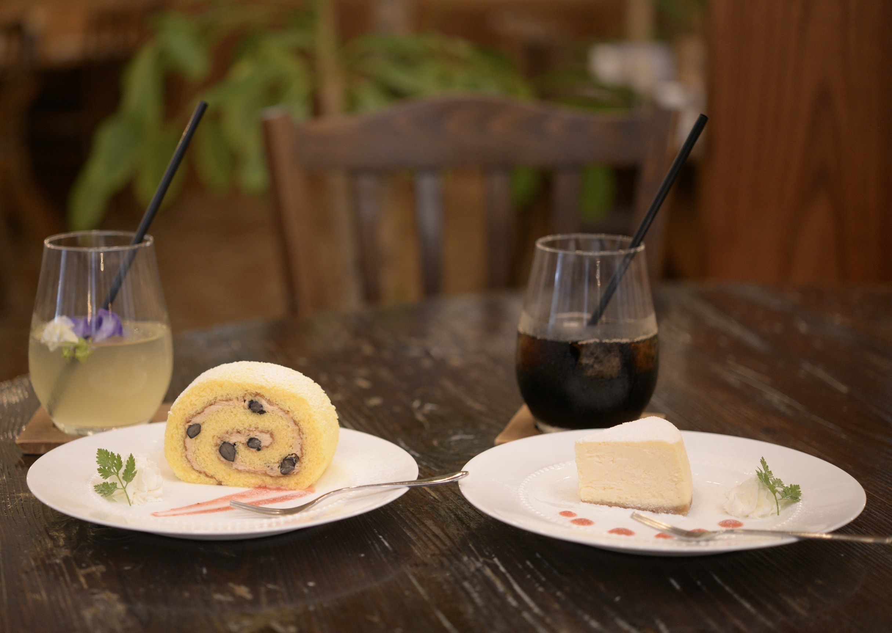
■ 石川 大野コース
※金沢観光は中心街だけでは
ありません！
SUB PROGRAM
金沢の味覚といえば何でしょうか？
治部煮などの郷土料理を始め、海鮮、おでんetc…
加賀藩の時代から現代まで金沢の食文化に欠かせないのが、麹を使った「発酵食品」です。
金沢・大野は、日本の醤油五大産地のひとつ。
昔ながらの町並みが残りながらも、ジンの蒸留所が新設するなど今注目の「発酵スポット」！
■プログラム内容
①現地ボランティア「まいどさん」による大野町ツアー
②講話
講師：ヤマト醤油味噌代表
山本晴一様
内容：「発酵食のまち 金沢・大野」
現地スタッフによる
発酵食に関する説明もあるよ！

Slide 5
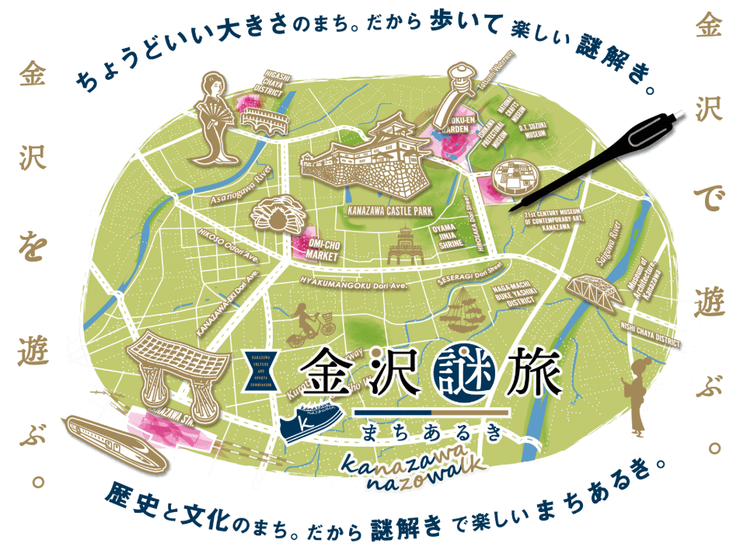
■石川 金沢コース
金沢は、加賀藩の城下町をルーツとし、400年以上戦災に遭っていません。
藩政時代のまちのスケールやまちなみを残す、歴史と文化の融合したまちである金沢の魅力をぜひ、体験ください。
新しい観光体験『金沢謎旅まちあるき』
謎の舞台は、金沢駅、兼六園、近江町市場、金沢21世紀美術館、
ひがし茶屋街の5つのエリア。どのエリアからスタートしても、どんな順でも遊べます。謎解きをメインに歩いたり、謎解きそっちのけで美味しいものやきれいなものに寄り道したり・・・
みなさんのペースで金沢をお楽しみください。
？
ミスターX氏による
基調講演も！？

Slide 6
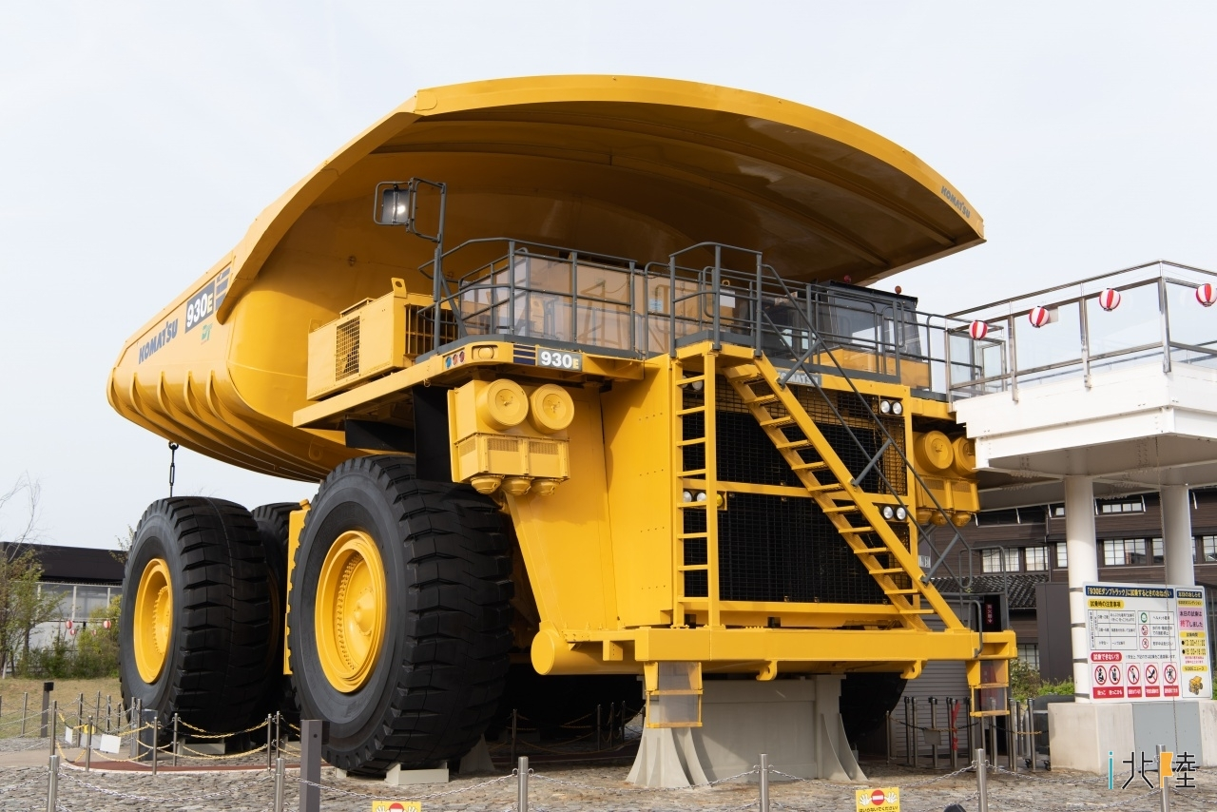
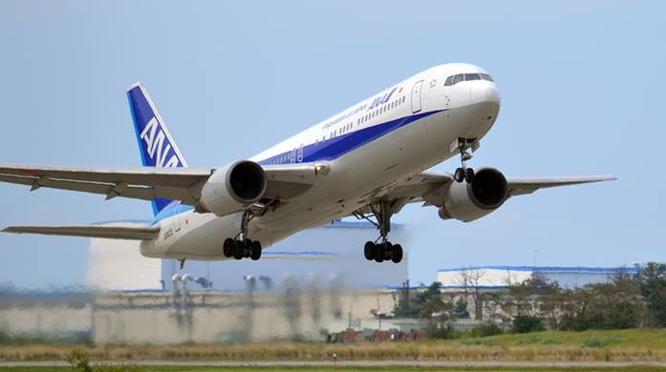
■石川 小松コース
石川県小松市には小松製作所（KOMATSU）や小松空港（北陸エアターミナルビル）など世界で活躍する企業があります。小松コースでは地方でどのような企業がグローバルで活躍しているかを探り、ワークショップを通して意見交換を行います。
①
小松製作所
(粟津工場)見学
②
小松空港
見学
③意見交流
テーマ：小松の未来について考える

Slide 7
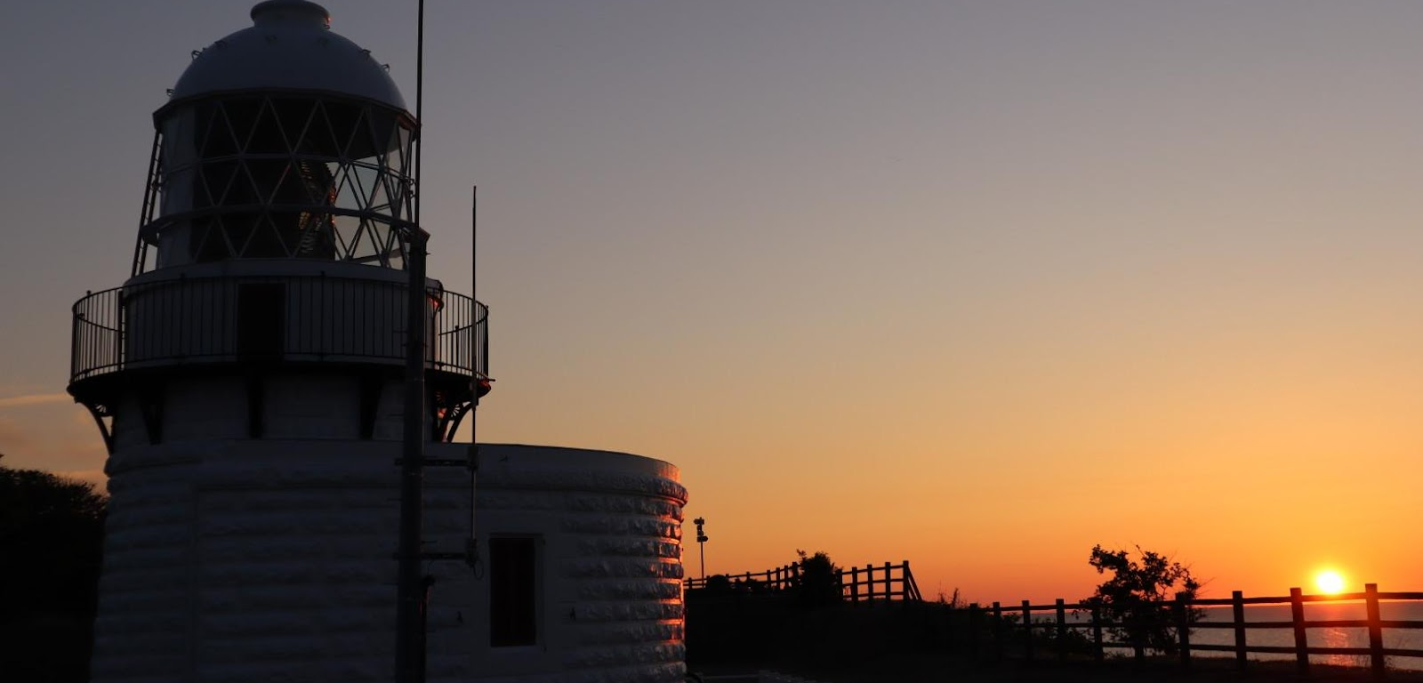
■石川 珠洲コース
※羽田空港発の午前便で、のと里山空港に到着できる方
※金沢駅に９時半（東京・大阪始発）に集合ができる方
※開会式はオンラインで参加します。
知っていますか？珠洲の課題。それは「圧倒的不便さ」
金沢から車で2時間以上、飲食・買い物できる場所も…
この不便さに勝る’珠洲の魅力’とは何か？
珠洲市民が誇る「知恵」「技術」「自然」「チャレンジ精神」をぜひ体験ください！
【珠洲コース】
・’庄屋の館’での昼食（海藻しゃぶしゃぶ）
＋α珪藻土×炭×塩ジェラート×二三味珈琲＝アフォガード
・スズ・シアター・ミュージアム鑑賞
・道の駅狼煙での豆腐作り体験
・禄剛埼（ろっこうさき）灯台の散策

Slide 8
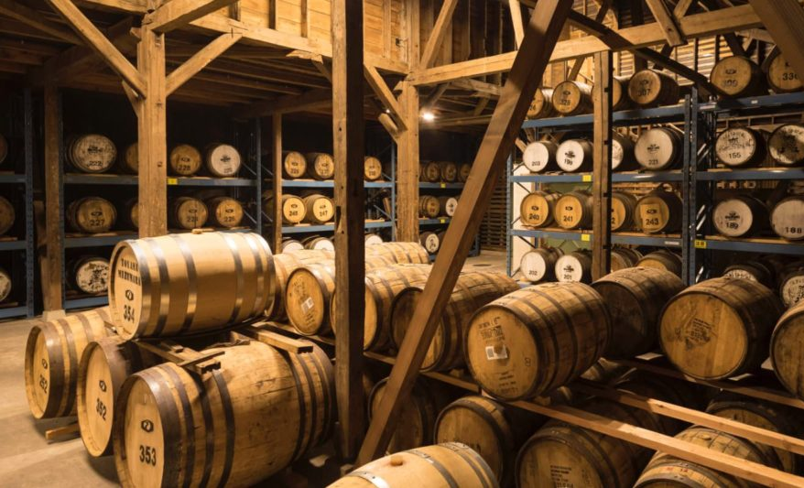
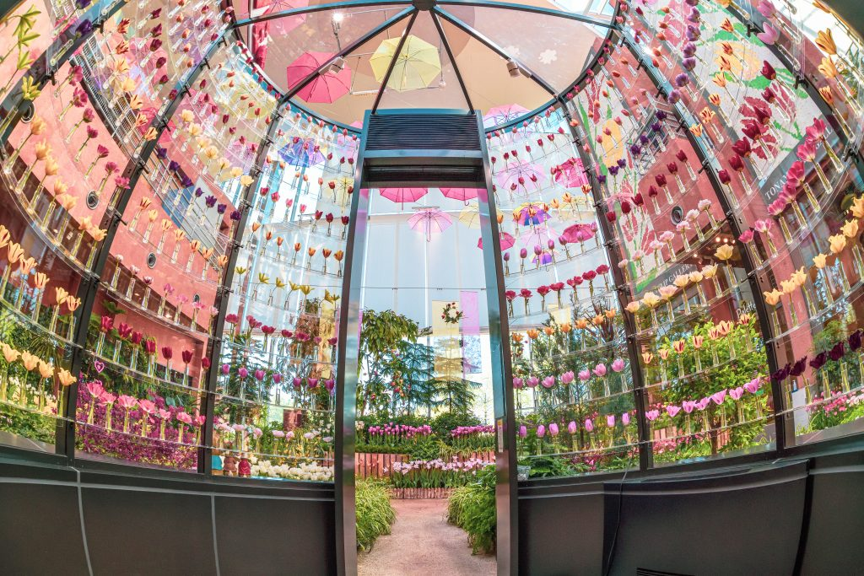
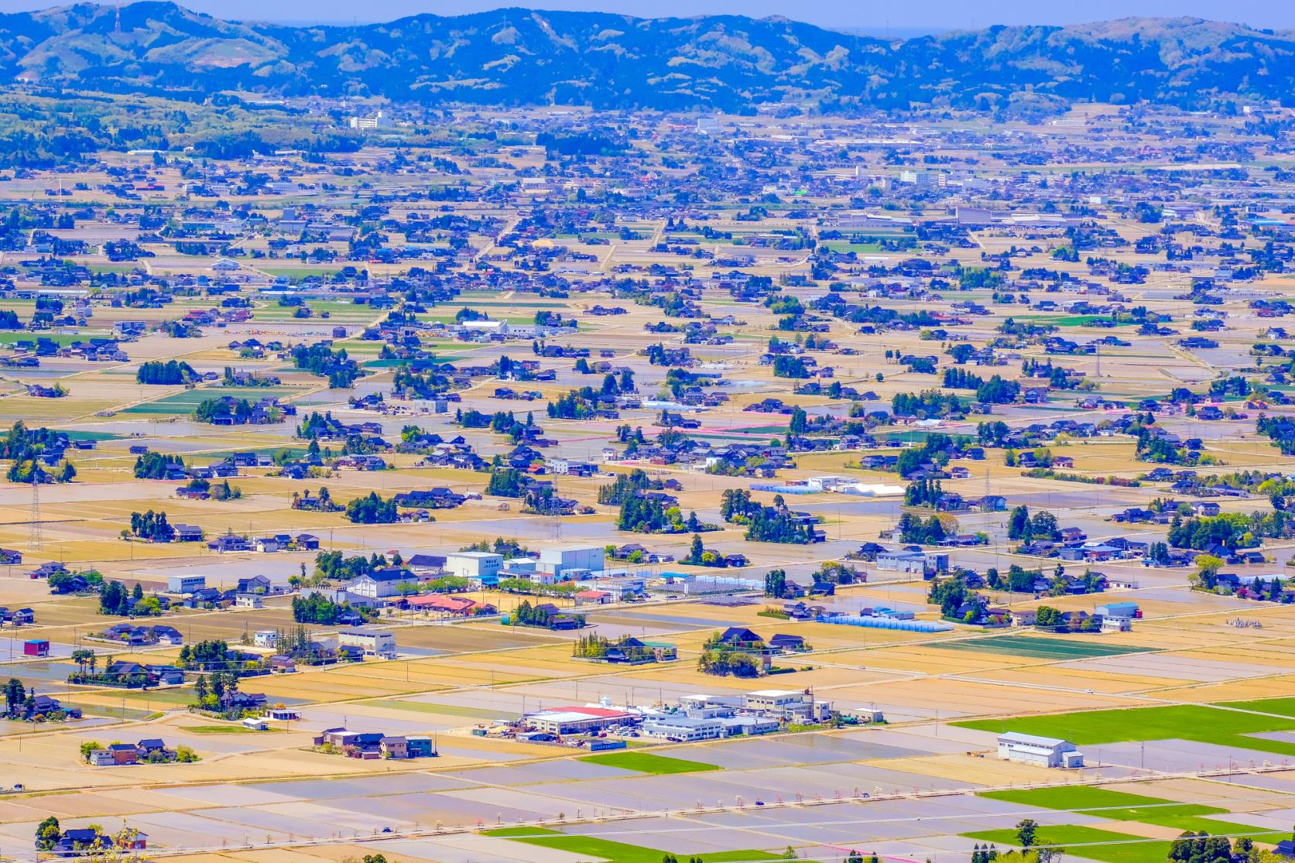
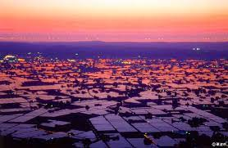
■富山 砺波コース
北陸で唯一のウィスキー蒸留所！
三郎丸蒸留所（若鶴酒造）の見学
1952年の製造開始以来、受け継がれてきた製法・材料を生かして今も昔も変わらぬ情熱をもってウイスキーづくりを行っている三郎丸蒸留所。ここ富山の地から、世界に愛されるウイスキーを生み出したい。 壮大な夢を懸けて、歴史を刻んできた蒸留所は、見学の出来る蒸留所へ生まれ変わりました。 五感で感じるウイスキーの魅力を是非。
光と花のアトリエ
チューリップ四季彩館見学
砺波と言えば、チューリップ！チューリップは春を告げる代表的な花であり家庭や学校の花壇などで育てる花として人気です。 でも実は、チューリップ四季彩館の技術で一年中いつでも花を咲かせることができます。 チューリップ四季彩館は、土の中に埋まる球根が持つヒミツや、チューリップを愛する人の歴史・文化を体感しながら巡るちょっと不思議な施設です。
砺波を支えてきた散居村とその未来
散居村に関する講演（＠散居村ミュージアム）
閑乗寺公園 散居村の展望
「散居村」とは広大な耕地の中に民家が散らばって点在する集落形態とのことです。昔の散居村の人々は、自分の家の周りの農地を耕して米や野菜を作って生活し、日常生活に必要な資材を屋敷林から調達するという、きわめて自給自足に近い生活を送ってきました。
砺波平野の散居村は以下に形成され、その地に暮らす人々にどのような影響を与えてきたのか。 自然に働きかけて自然との共生を図って残してくれた知恵の結晶をぜひご覧ください。

